Slide 1
Η ΠΟΛΙΤΕΙΑ
Από την αρχαιότητα μέχρι σημερα.

Slide 2
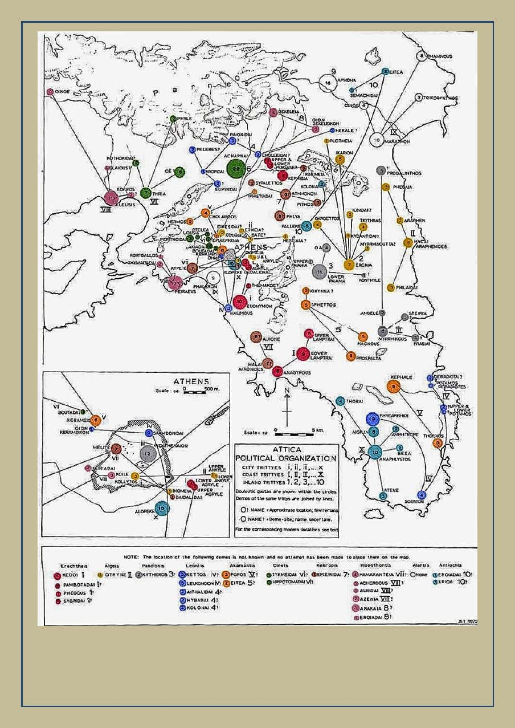
Notes:
Οι θέσεις των δήμων της αρχαίας Αττικης. Απεικονίζονται όμοροι οι δήμοι Κηφισιάς και Τρινεμειας=Πολιτείας.

Slide 3
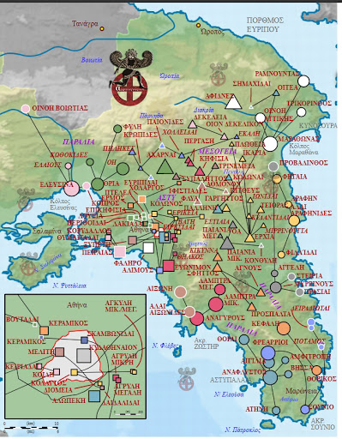
Notes:
Οι δήμοι της αρχαίας Αττικης. Απεικονίζονται όμοροι οι δήμοι Κηφισιάς και Τρινεμειας=Πολιτειας

Slide 4
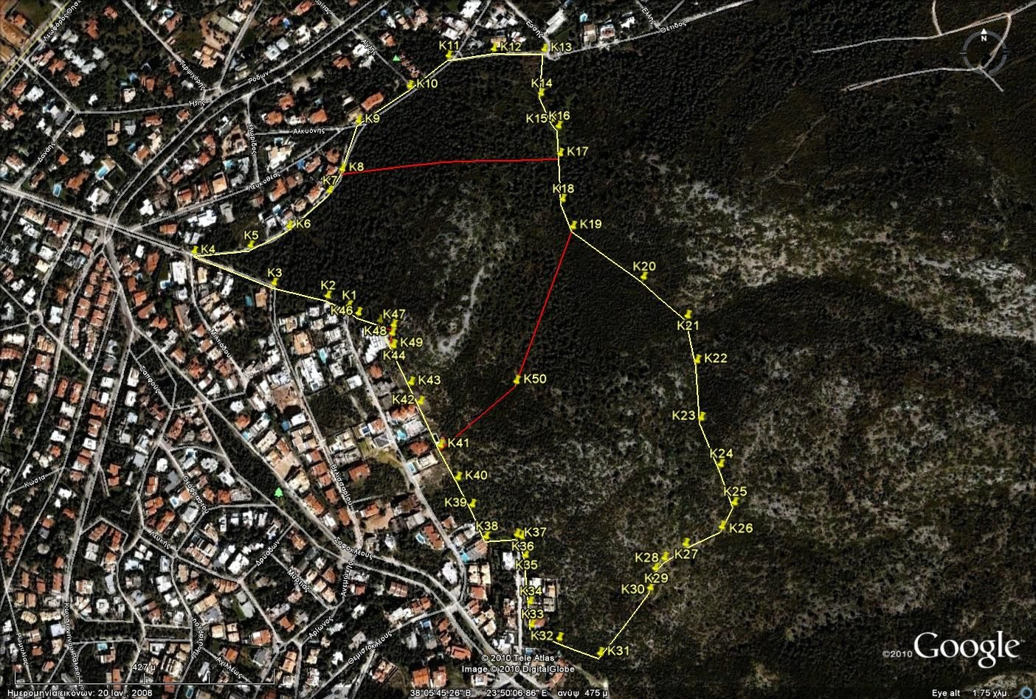
Notes:
Το περίγραμμα του αρχαιολογικού χώρου στο ύψωμα Καστρακι όμορου του 67 Ο.Τ. παρά την οδό Ιουστινιανού της Πολιτείας.

Slide 5
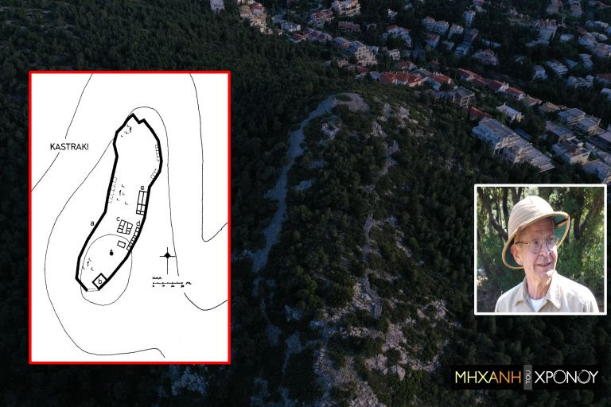
Notes:
Τοπογραφικό διάγραμμα της οχύρωσης στο Καστρακι με τα ερείπια των κτισμάτων

Slide 6
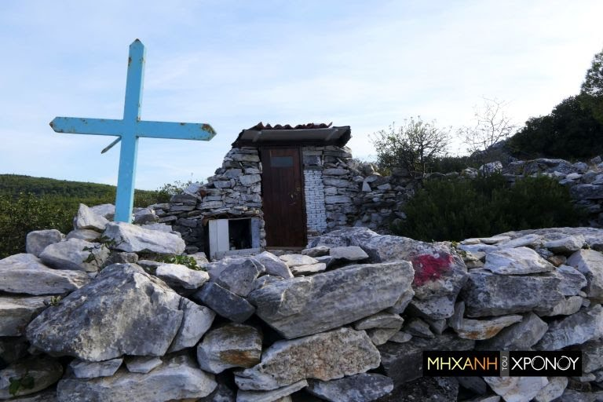
Notes:
Το ναιδριο του Αγίου Φανουρίου στο Καστρακι

Slide 7
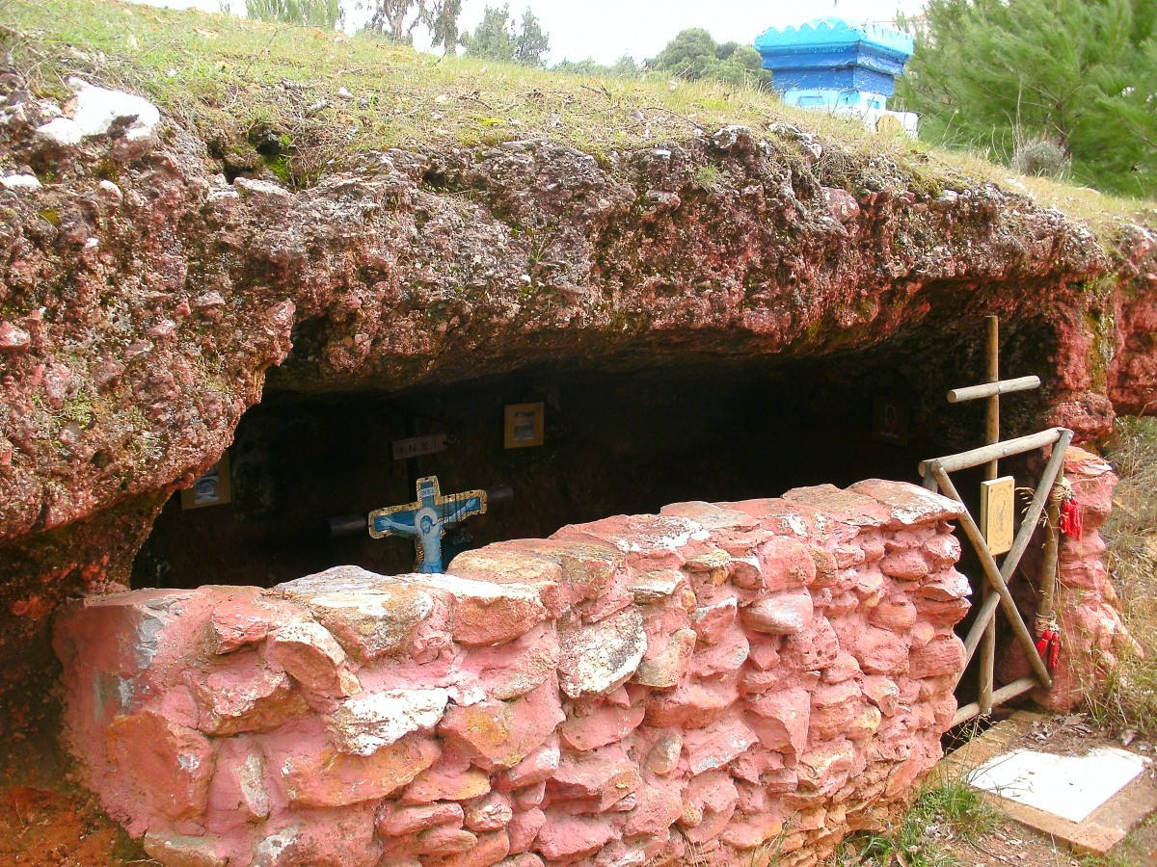
Notes:
Το σπήλαιο των Ευμενιδων στο Ρεμμα Κοκκιναρα

Slide 8
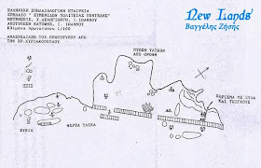
Notes:
Κάτοψη του σπηλαιου των Ευμενιδων της Σπηλαιολογικής Εταιρείας.

Slide 9
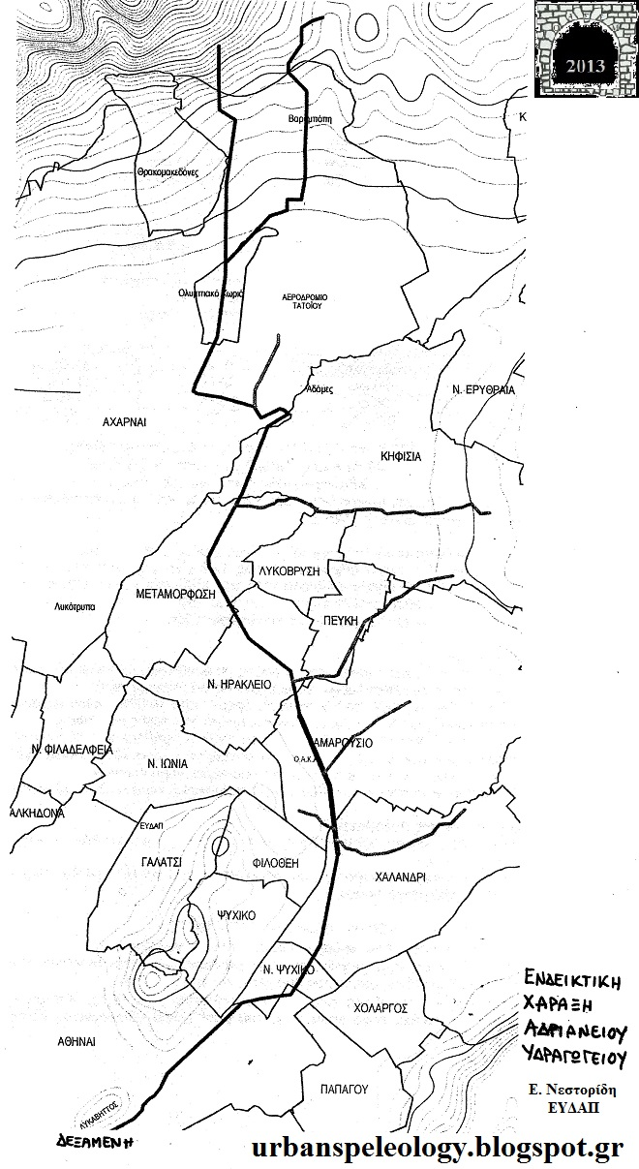
Notes:
Ενδεικτική χάραξη του Αδριανείου Υδραγωγειου από την ΕΥΔΑΠ=25 χλμ μήκος.

Slide 10
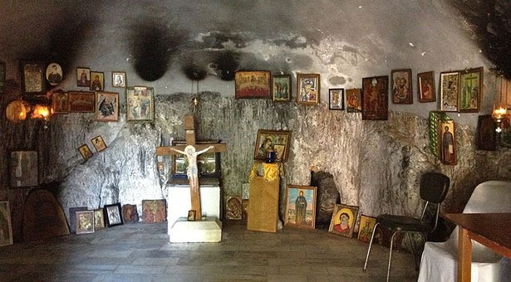
Notes:
Εσωτερικό του Σπηλαίου των Ευμενιδων στο Ρεμμα Κοκκιναρα.

Slide 11
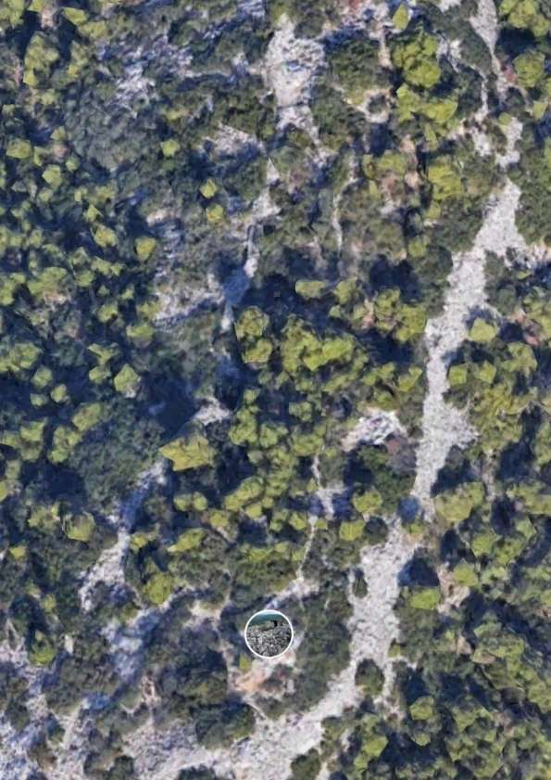
Notes:
Αεροφωτογραφία του υψώματος Καστράκι.

Slide 12
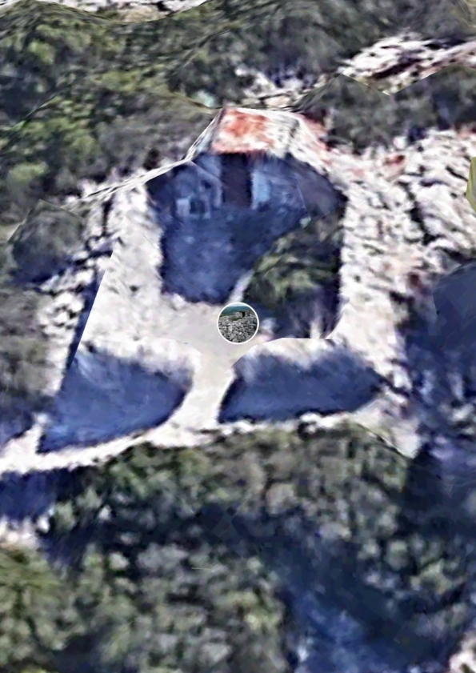
Notes:
Αεροφωτογραφία του ναιδριου του Αγίου Φανουρίου στο Καστρακι.

Slide 13
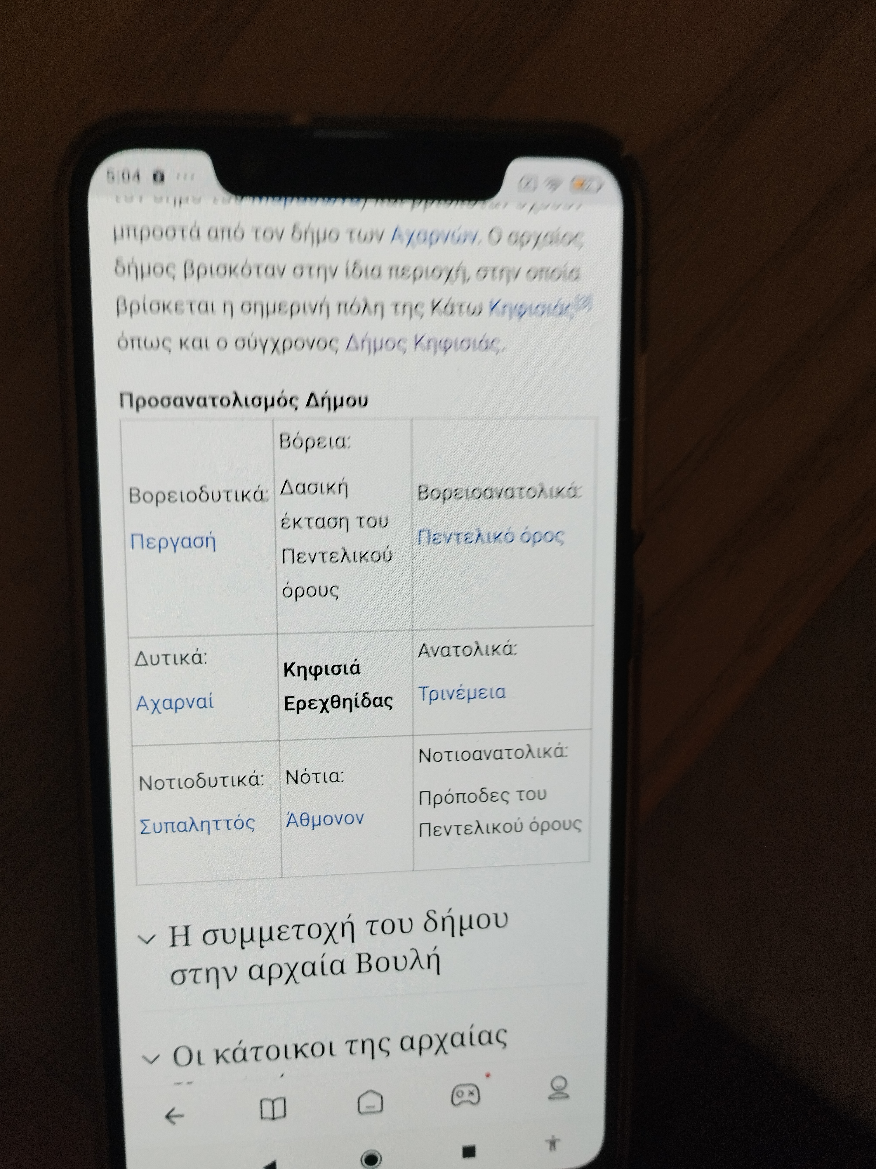
Notes:
Θέσεις αρχαίων δήμων όμορων του δήμου Κηφισιας

